Slide 1



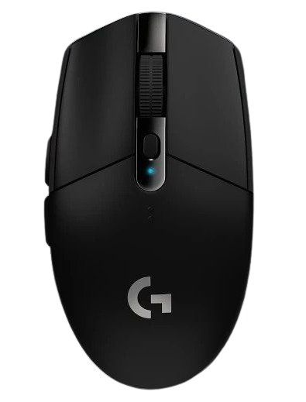
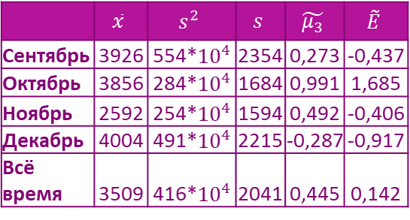
Всё время
Дёмина
Алёна
Леонидовна
с1-ИБС-42
 | $$\overline{x}$$ | $$s^{2}$$ | $$s$$ | $$\tilde{μ_{3}}$$ | $$\tilde{E}$$
Сентябрь | 3926 | 554*${10}^{4}$ | 2354 | 0,273 | -0,437
Октябрь | 3856 | 284*${10}^{4}$ | 1684 | 0,991 | 1,685
Ноябрь | 2592 | 254*${10}^{4}$ | 1594 | 0,492 | -0,406
Декабрь | 4004 | 491*${10}^{4}$ | 2215 | -0,287 | -0,917
Всё время | 3509 | 416*${10}^{4}$ | 2041 | 0,445 | 0,142
Сентябрь
Октябрь
Ноябрь
Декабрь
Logitech G305 LIGHTSPEED
Интерфейс подключения: USB Type A, радиоканал
Принцип работы: оптическая светодиодная
Разрешение оптического сенсора: 12000 dpi
Количество клавиш: 6
Источник питания: 1xAA
Время работы: 250 ч.
Страна-производитель: Китай

Slide 2
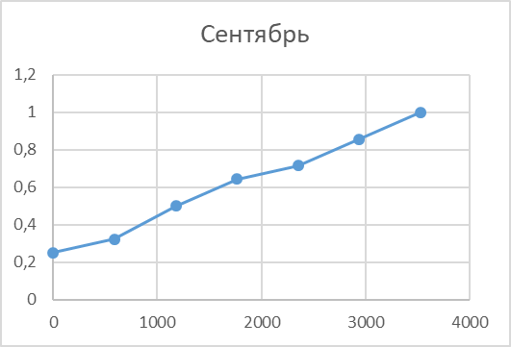
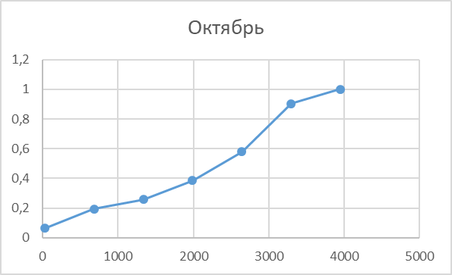

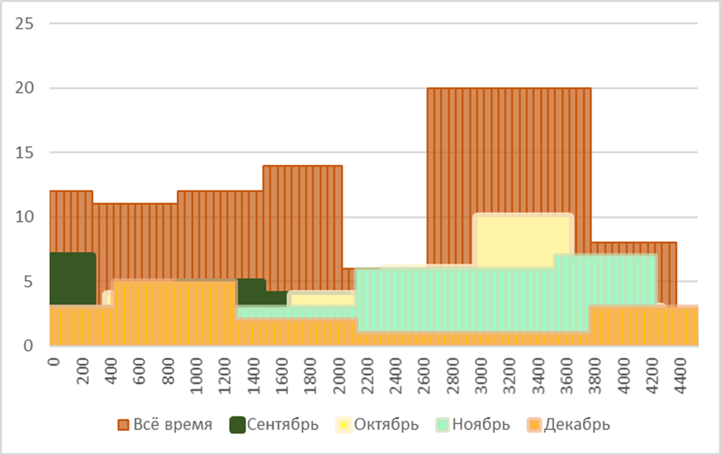
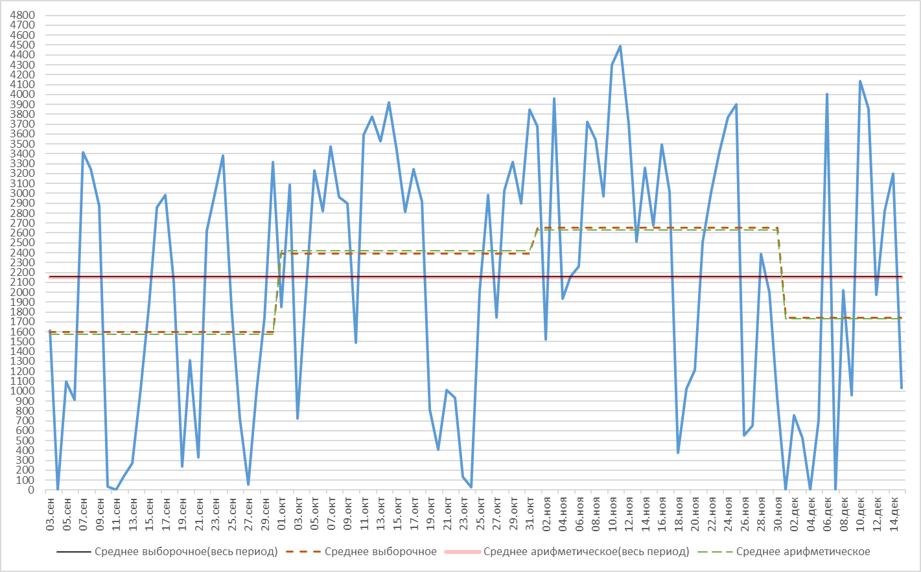
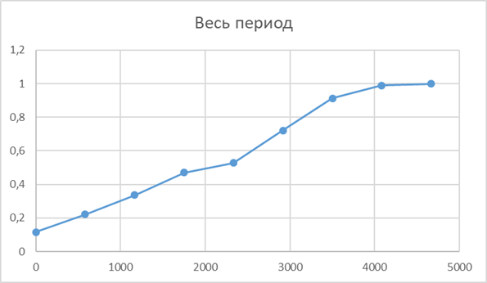
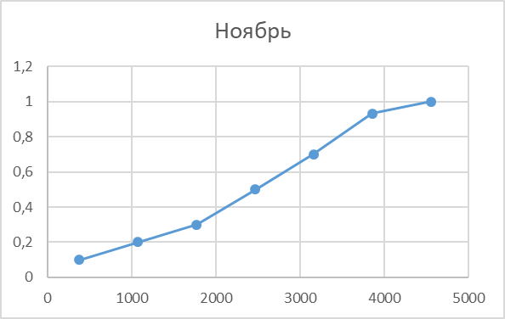
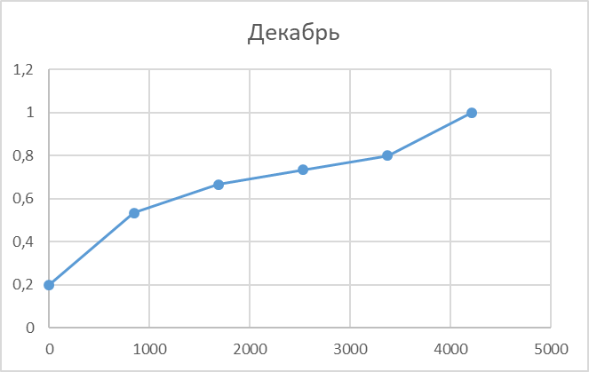
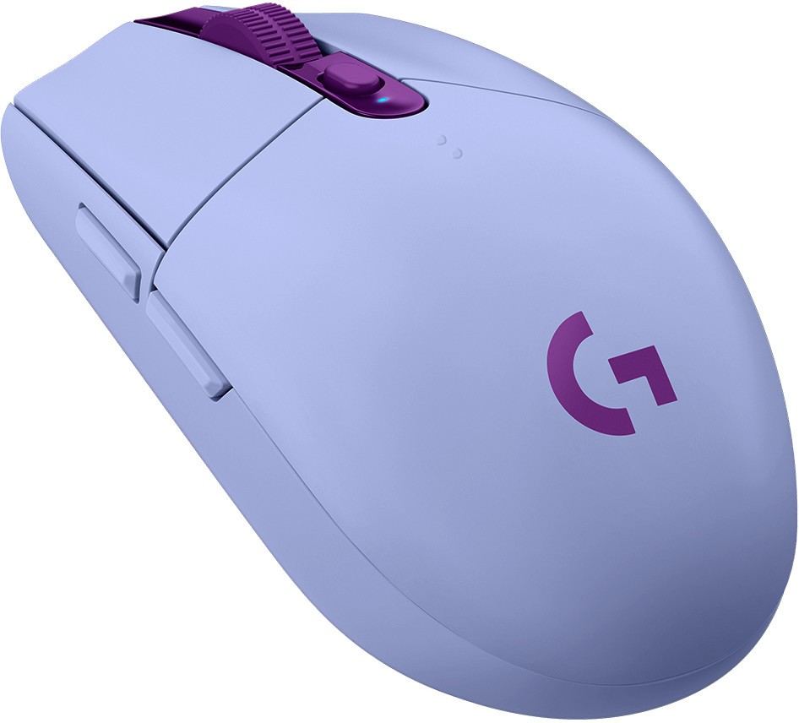
Нигметулина Алсу Ринатовна
Сентябрь-декабрь:
X̅ = 2159,395
S² = 1739768
s = 1319,003
= -196*10⁻³
Ē = -1,217
Сентябрь:
X̅ = 1596,99
S² = 1578983
s = 1256,576
= 154*10⁻³
Ē = -1318*10⁻³
Октябрь:
X̅ = 2389,07
S² = 1338951
s = 1157,13
= -621*10⁻³
Ē = -789*10⁻³
Ноябрь:
X̅ = 2653,053
S² = 1485286
s = 1218,723
= - 41*10⁻²
Ē = -3
Декабрь:
X̅ = 1741,072
S² = 2315293
s = 1521,609
= 579*10⁻³
Ē = -1,1329
Logitech G G305
China
Logitech
Производство: 2018 г.
Эксплуатация: 2022 г.

Slide 3
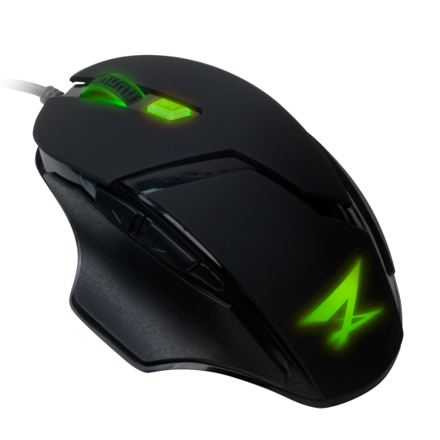
Сентябрь
Октябрь
Ноябрь
Декабрь
Динамический ряд
Весь период
- среднее за весь период
- среднее за месяц
- среднее выборочное за месяц
Мышь ZET GAMING Warrior 2
Тип сенсора: оптический светодиодный
Частота опроса: 1000 Гц
Страна-производитель: Китай
Гарантия: 12 месяцев
Дата покупки: 09.12.2020
Notes:
Соколовский Роман Владимирович

Slide 4
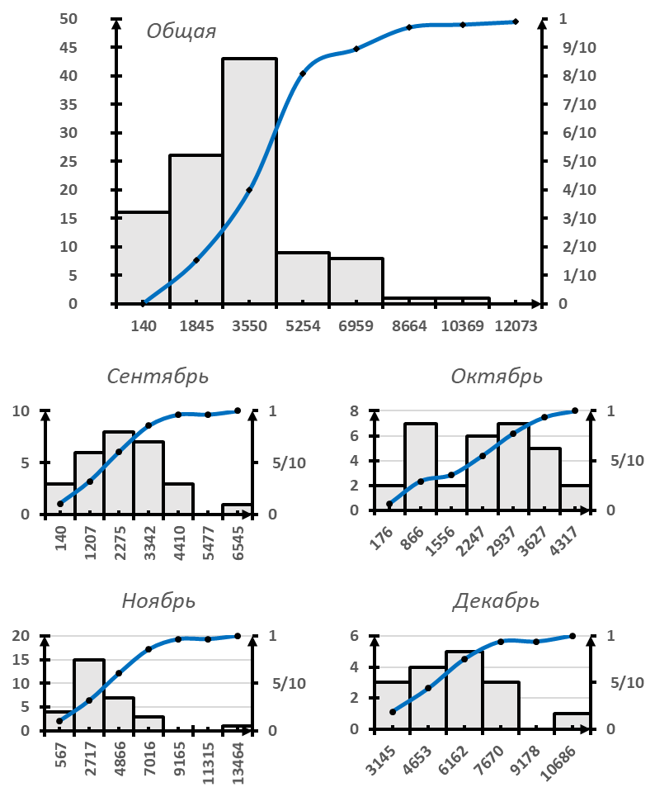

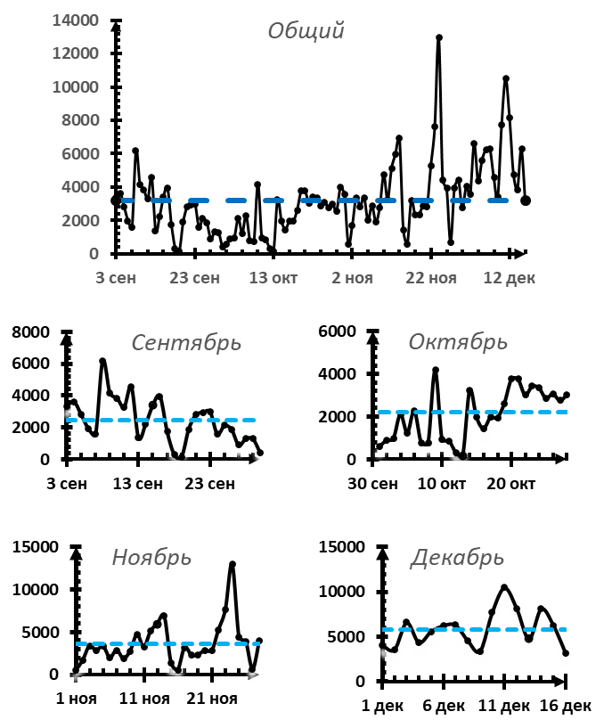
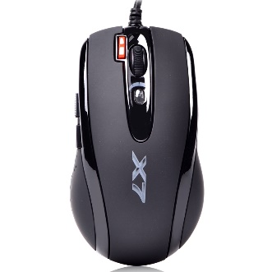
Фамилия | Солодилов
Имя | Владимир
Отчество | Владимирович
Институт | ИнЭТиП
Кафедра | ИБС
Группа | с1-ИБС-42
Тип устройства | Компьютерная мышь
Производитель | A4Tech
Модель | X710BK
Дата ввода в эксплуатацию | ~ июнь 2018г.
Страна-производитель | Китай
1
2
 | Общий | Сентябрь | Октябрь | Ноябрь | Декабрь
S² | 4580611,68 | 1977271,14 | 1450507,15 | 6087278,17 | 4253477,69
A | 1,55 | 0,51 | -0,11 | 1,998 | 0,66
E | 4,21 | 0,34 | -1,3 | 6,12 | 0,02

Slide 5
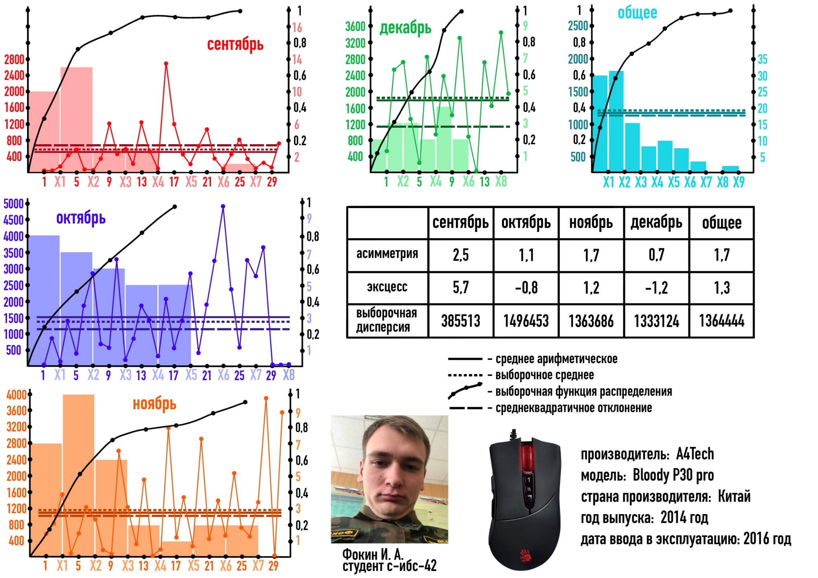

Slide 6
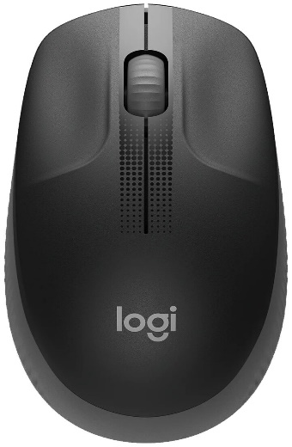

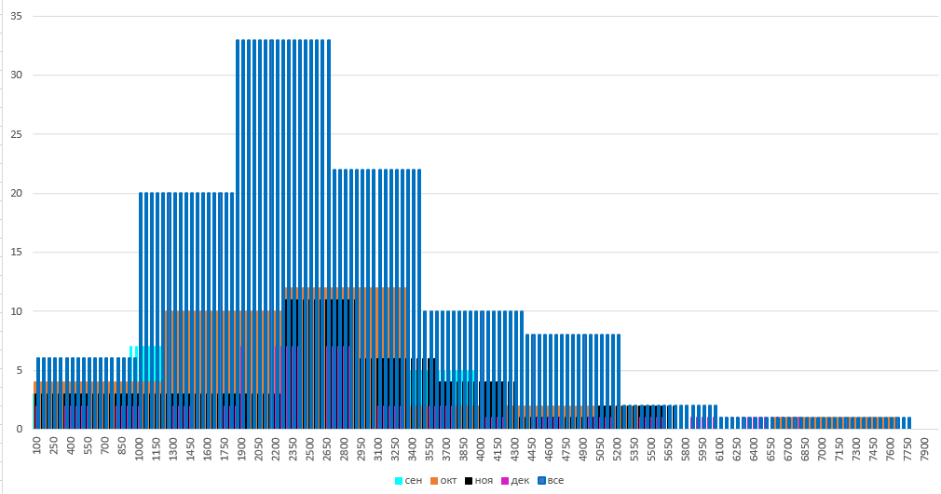
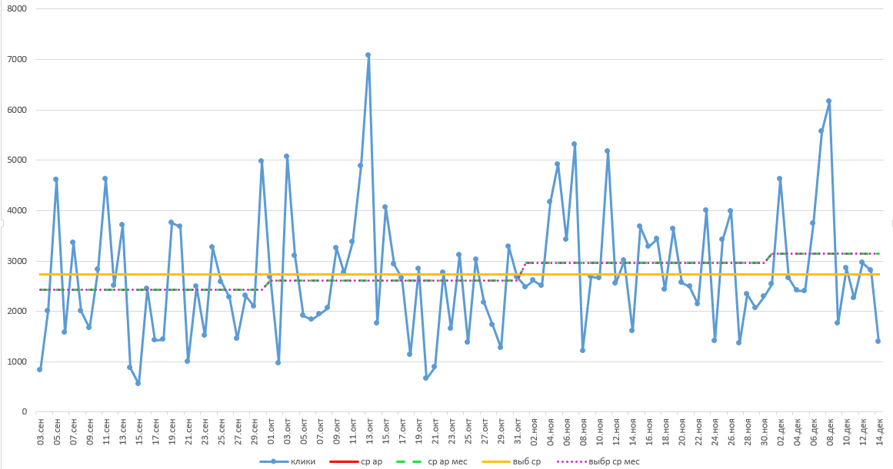
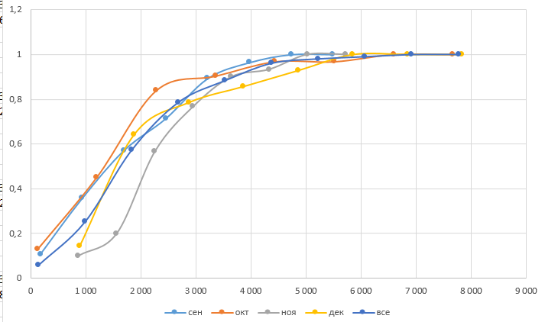
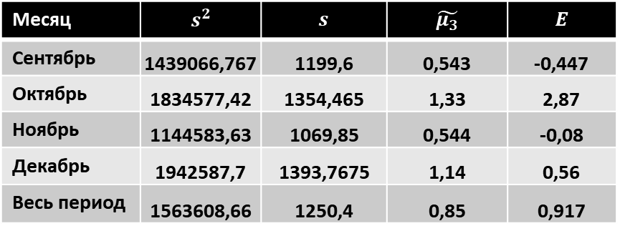
Шпрунг Вероника Ринатовна
Модель: Logitech M190 Тип подключения: беспроводная Тип беспроводной связи: радиоканал Дата ввода в эксплуатацию устройства: 03.09.2022 Страна-производитель: Китай Дата производства: 24.08.2020 Фирма: Logitech
Месяц | $$s^{2}$$ | $$s$$ | $$\tilde{μ_{3}}$$ | $$E$$
Сентябрь | 1439066,767 | 1199,6 | 0,543 | -0,447
Октябрь | 1834577,42 | 1354,465 | 1,33 | 2,87
Ноябрь | 1144583,63 | 1069,85 | 0,544 | -0,08
Декабрь | 1942587,7 | 1393,7675 | 1,14 | 0,56
Весь период | 1563608,66 | 1250,4 | 0,85 | 0,917

